Slide 1
Tema 2023: Helligånden
Vi ved og tror, at Gud er én Gud og samtidig et kærlighedens fællesskab af tre personer: Far, Søn og Ånd. I årets temaundervisning vil vi sætte fokus på Ånden.
Lektion 1: Helligånden som livgiver
Som den Nikænske trosbekendelse (se Salmebogen) siger, er Helligånden ham, der levendegør. Samler vi Bibelens omfattende beskrivelse af Helligånden sammen, bliver titlen ”Livgiver” helt oplagt. Han er nemlig ham, der giver og opretholder både det fysiske liv og det åndelige liv. Vi skal se på begge disse livsvigtige funktioner og se Guds forunderlige kærlighed og styrke i dem.
Lektion 2: Helligånden som arbejdsgiver
Ny Testamente beskriver de kristne fællesskaber som det fysiske legeme, Jesus Kristus nu har på jorden. Vi er hans hænder og fødder og mund osv. For at kunne være ”Kristus for andre” – så godt som det nu kan lade sig gøre – må vi udrustes af Gud selv. Helligånden er ham, der giver os dette arbejde og udruster og vejleder os i det. Han gør det ved at give os naturgaver, nådegaver og hjertesager og ved at lade os bære ”Åndens frugt”. Alt dette gør, at vi som fællesskab har de evner og den kærlighed, der skal til, for at kunne være ”Kristus for andre”.
Disse slides må du bruge, hvis du vil – både i TEMAundervisningen og i øvrigt. Du må også gerne ændre i dem, hvis du tænker, du har brug for det
Mine tanker står i noterne til hvert slide

Slide 2

Notes:
Intro til lektion 2

Slide 3

Gud
Notes:
Mulig slide til at lave sin egen indholdsoversigt

Slide 4
A: Åndens frugt
B: Nådegaver

Slide 5
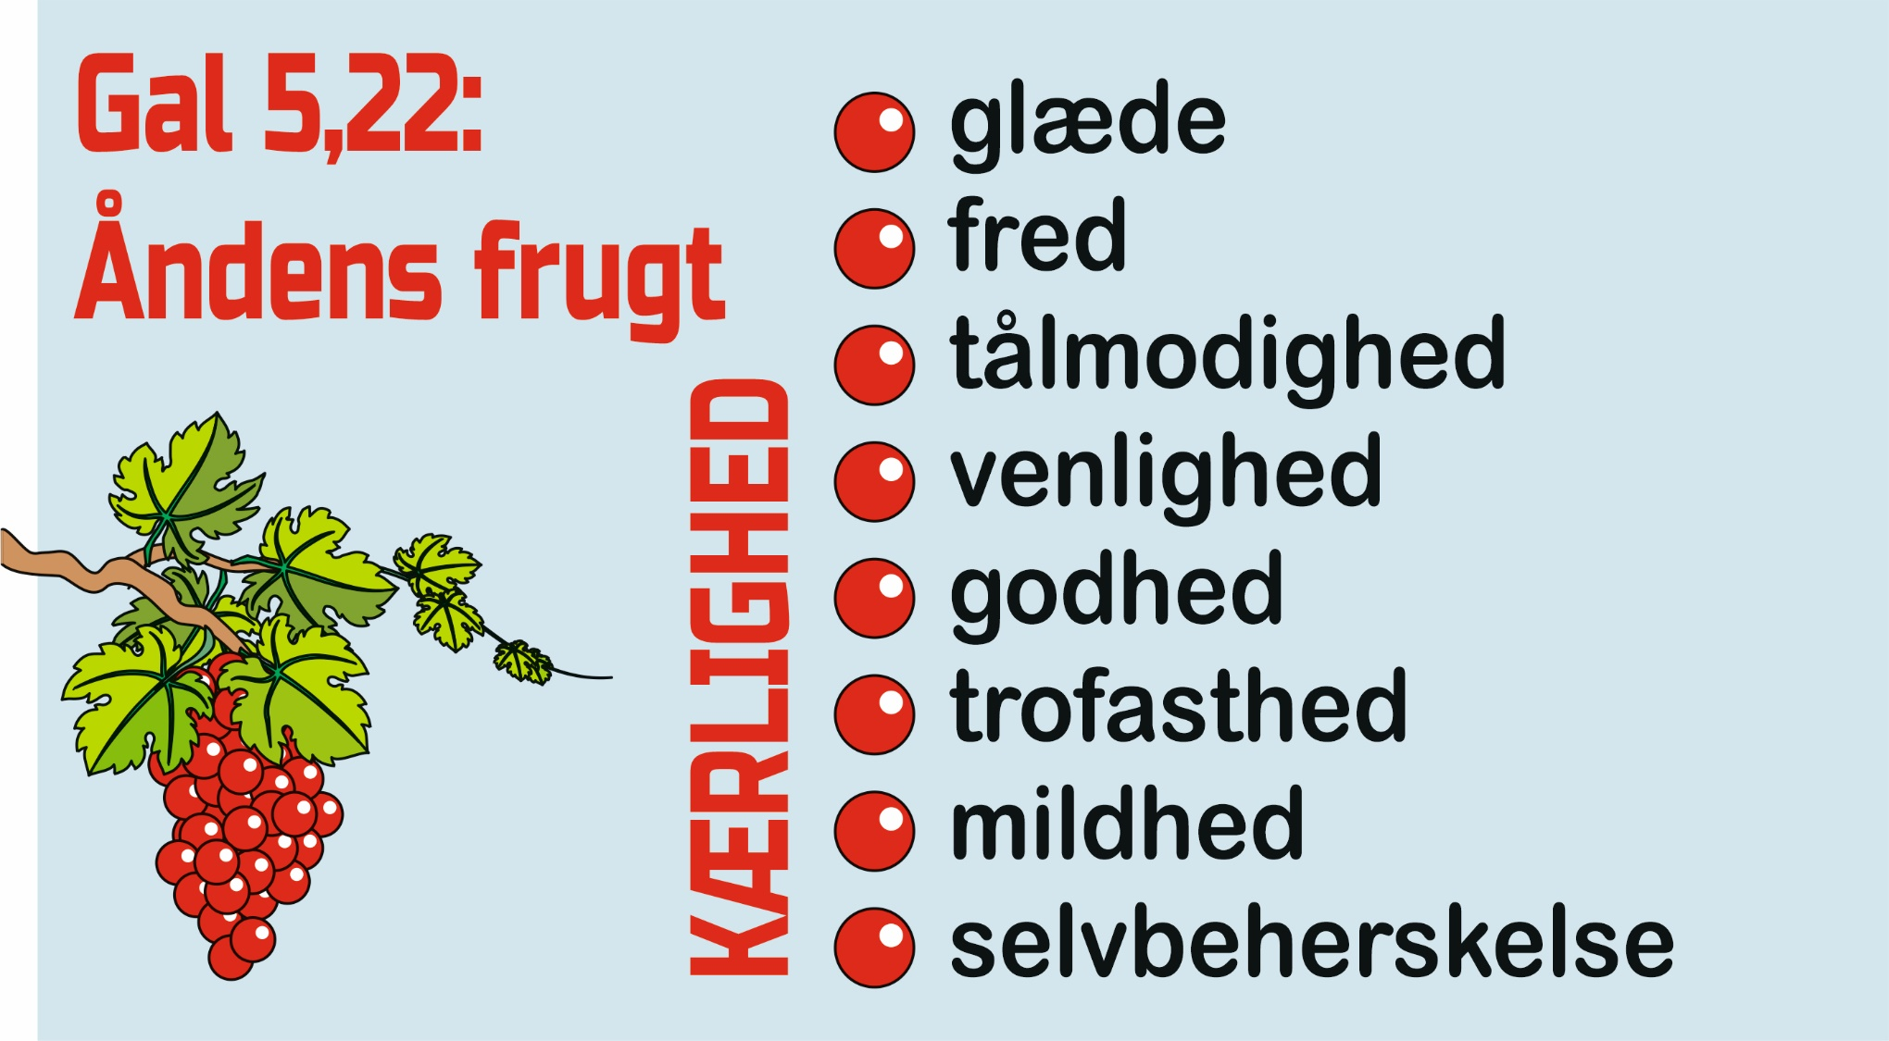

Slide 6
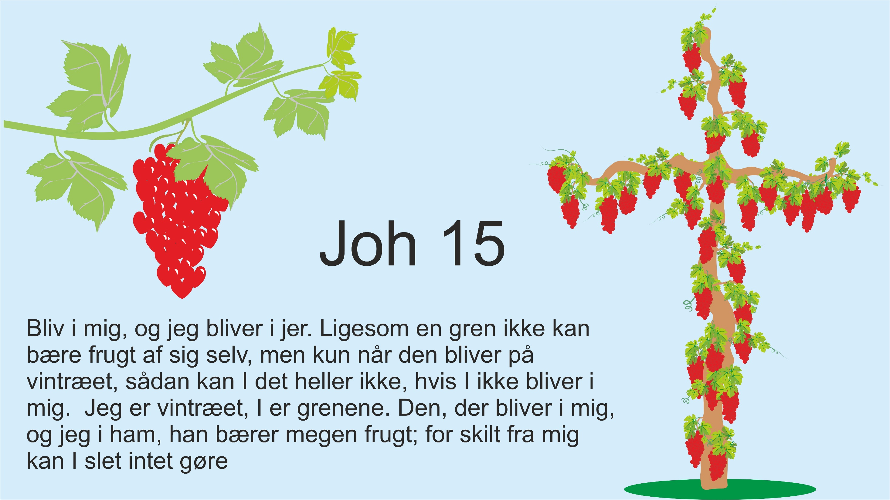

Slide 7
A: Åndens frugt
B: Nådegaver

Slide 8
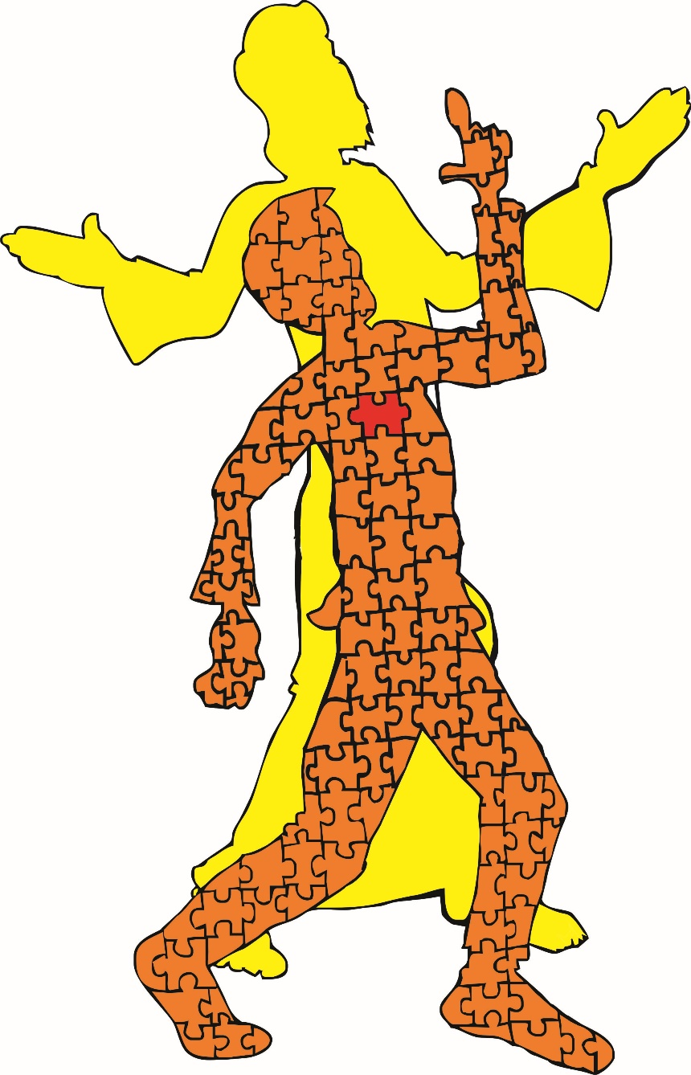
1 Kor 12,27:
I er Kristi legeme
og hver især
hans lemmer.
Vi er Kristus for
hinanden og for andre!

Slide 9

”Nådegaver”
”Åndens gaver”

Slide 10
Nådegave: karis-ma = noget af nåde
Hele Guds nåde: Rom 6,23 …
Nådegave: Rom 12,6….
En nådegave er den udrustning
Gud giver til en bestemt tjeneste
- en hovedtjeneste i menigheden

Slide 11
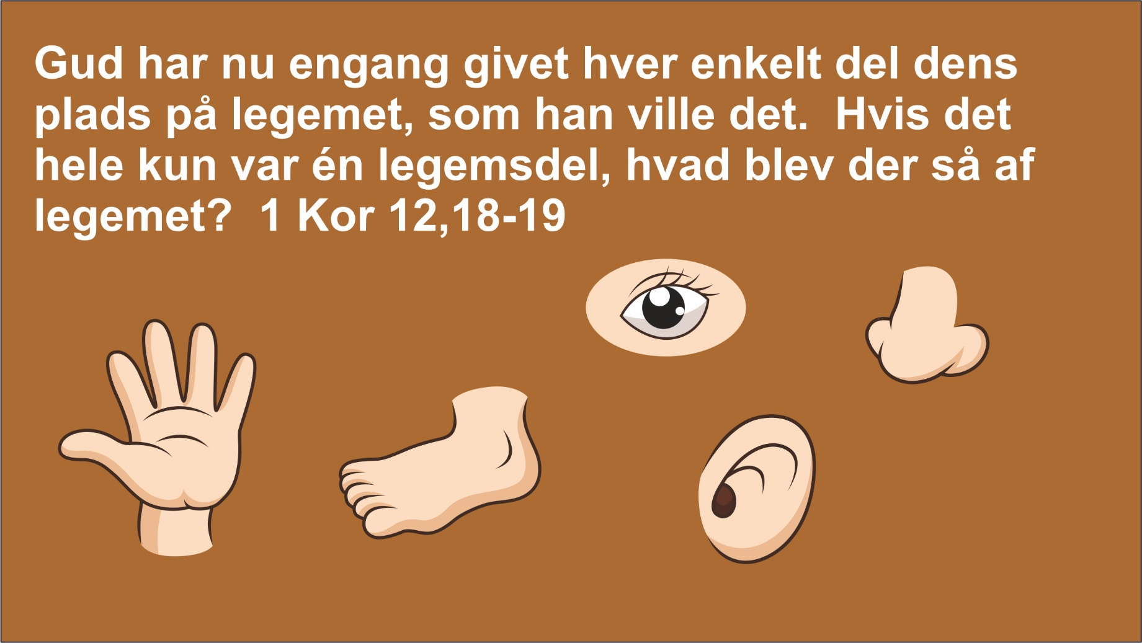

Slide 12


Hvad er din hjertesag?
Hvad brænder du for ?
Hvem trænger især til hjælp ?
TJENESTE
BØN
Notes:
Vores ”hjertesager” må altid blive til bøn hos os – nogle gange også et kald til at gå ind i en konkret tjeneste, der gavner det/dem, man i særlig grad har fået kærlighed til/omsorg for.

Slide 13

Notes:
En hjemmeside med artikler og FAQ om nådegaver

Slide 14
Forskellige aspekter
– kan bruges i begge lektioner

Slide 15
Tema 2023: Helligånden
Vi ved og tror, at Gud er én Gud og samtidig et kærlighedens fællesskab af tre personer: Far, Søn og Ånd. I årets temaundervisning vil vi sætte fokus på Ånden.
Lektion 1: Helligånden som livgiver
Som den Nikænske trosbekendelse (se Salmebogen) siger, er Helligånden ham, der levendegør. Samler vi Bibelens omfattende beskrivelse af Helligånden sammen, bliver titlen ”Livgiver” helt oplagt. Han er nemlig ham, der giver og opretholder både det fysiske liv og det åndelige liv. Vi skal se på begge disse livsvigtige funktioner og se Guds forunderlige kærlighed og styrke i dem.
Lektion 2: Helligånden som arbejdsgiver
Ny Testamente beskriver de kristne fællesskaber som det fysiske legeme, Jesus Kristus nu har på jorden. Vi er hans hænder og fødder og mund osv. For at kunne være ”Kristus for andre” – så godt som det nu kan lade sig gøre – må vi udrustes af Gud selv. Helligånden er ham, der giver os dette arbejde og udruster og vejleder os i det. Han gør det ved at give os naturgaver, nådegaver og hjertesager og ved at lade os bære ”Åndens frugt”. Alt dette gør, at vi som fællesskab har de evner og den kærlighed, der skal til, for at kunne være ”Kristus for andre”.
Disse slides må du bruge, hvis du vil – både i TEMAundervisningen og i øvrigt. Du må også gerne ændre i dem, hvis du tænker, du har brug for det
Mine tanker står i noterne til hvert slide

Slide 16
Forskellige aspekter:
1.Nethinde
2.Hjertestikker
3.Vind og ild
4.Vand
5.Olie
6.Wingman
7. Due
8.”Karismatisk”

Slide 17


Slide 18

Notes:
Sender de modtagne informationer videre til hjernen

Slide 19
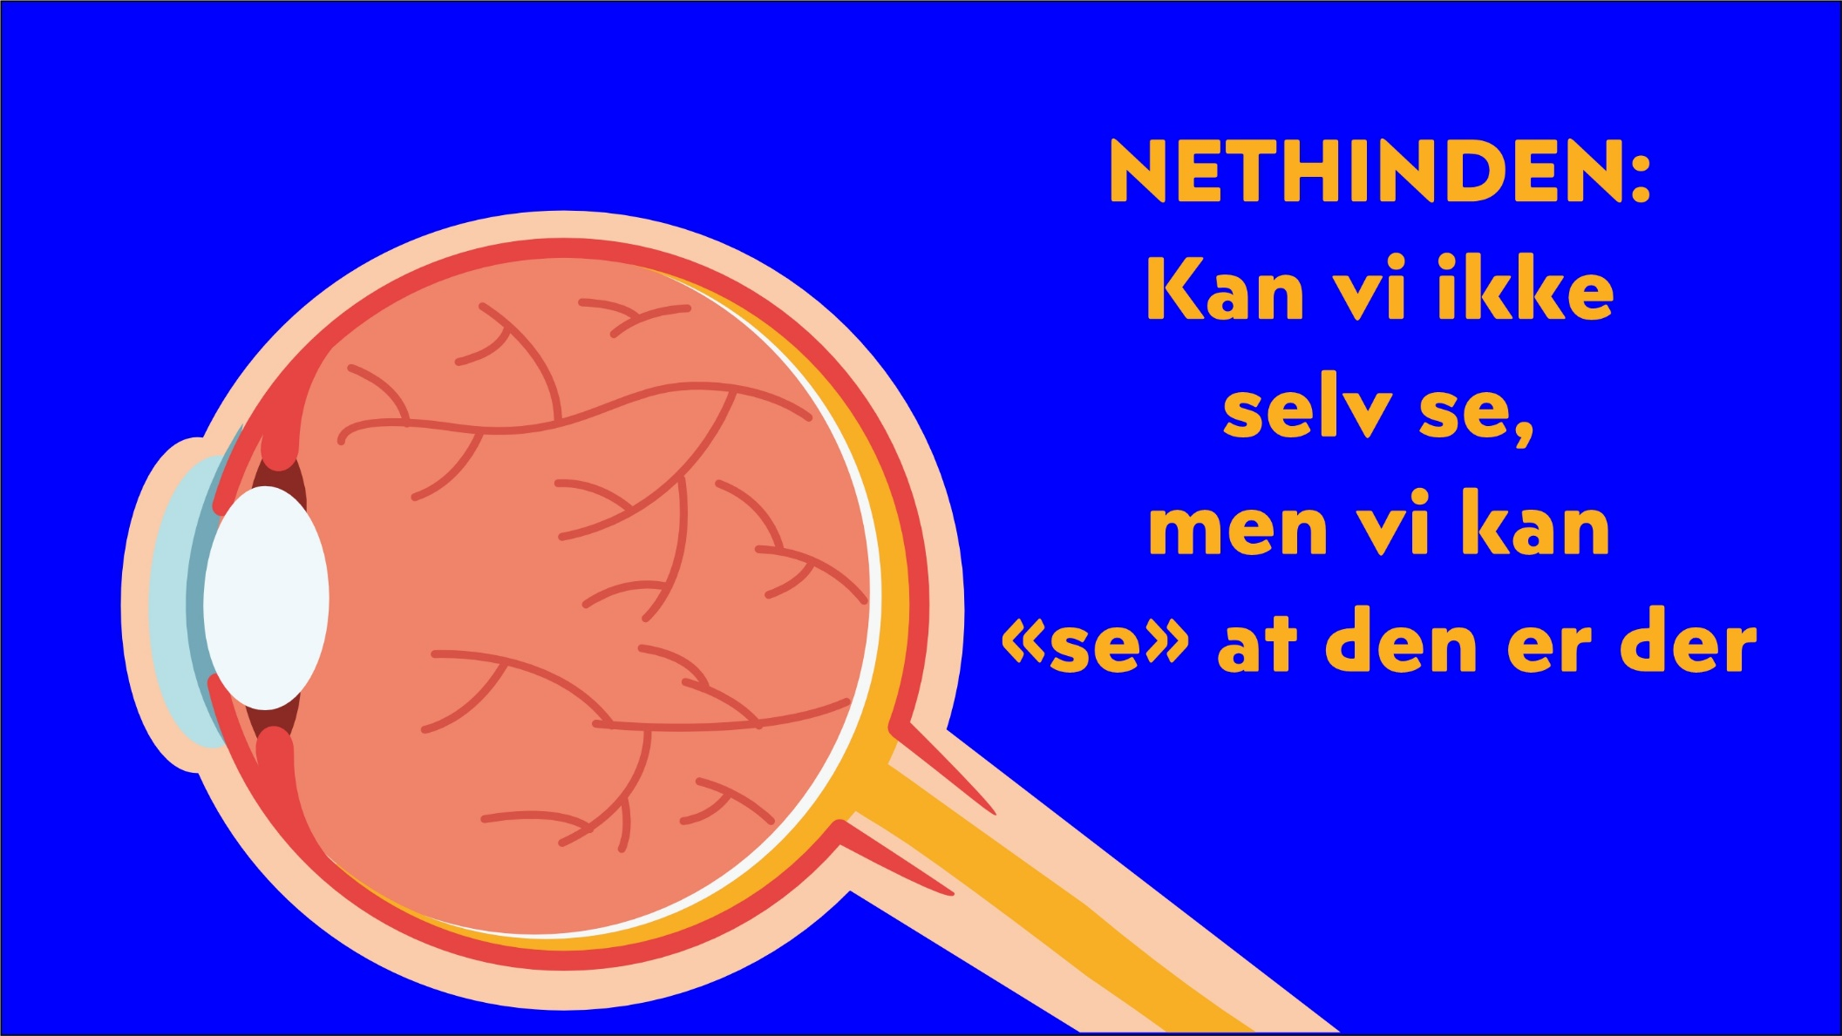

Slide 20


Slide 21
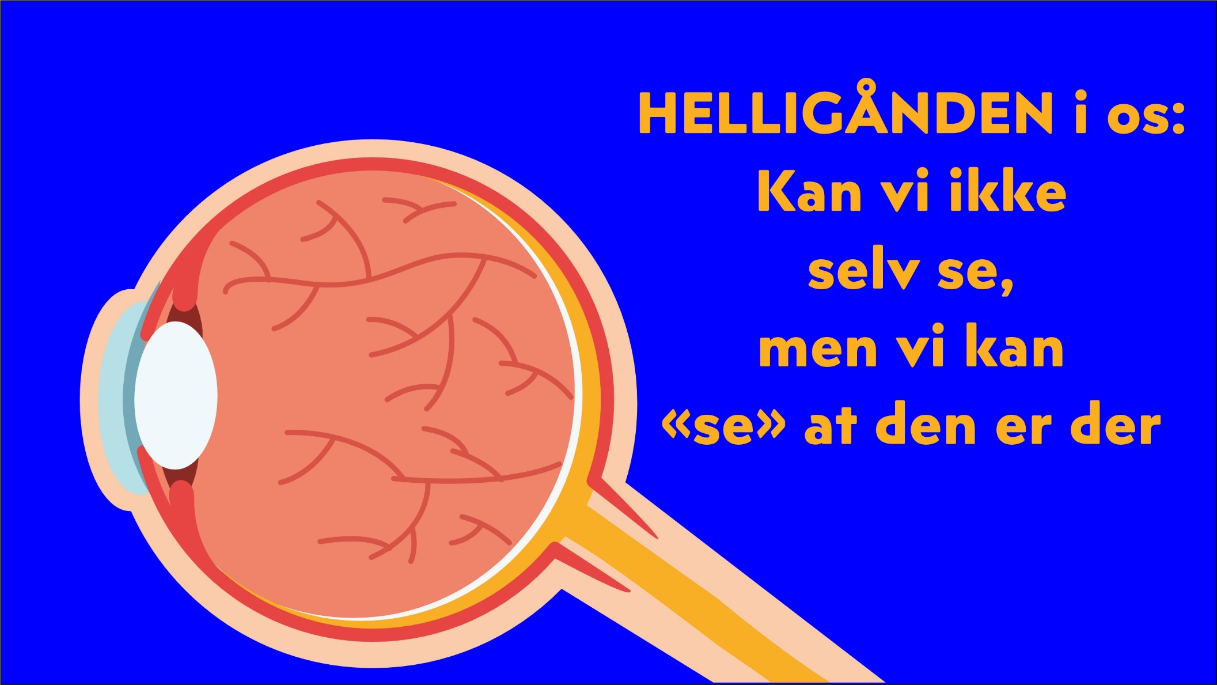

Slide 22
Forskellige aspekter:
1.Nethinde
2.Hjertestikker
3.Vind og ild
4.Vand
5.Olie
6.Wingman
7. Due
8.”Karismatisk”

Slide 23
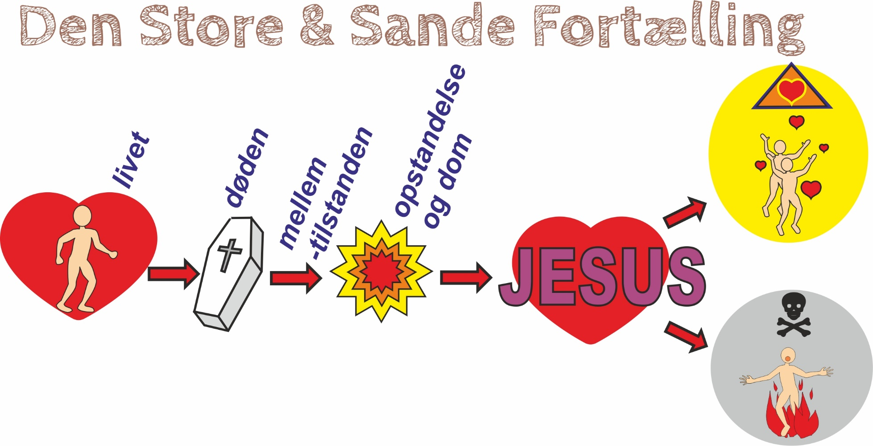
Notes:
ApG 2,37: Når Gud gennem sin Ånd og sit ord præsenterer os for denne fortælling, skulle det gerne ”stikke” os i hjertet: til omvendelse, til tro, til sorg over dem, vi er bange for endnu ikke er i livsforbindelse med Jesus osv ….

Slide 24
Forskellige aspekter:
1.Nethinde
2.Hjertestikker
3.Vind og ild
4.Vand
5.Olie
6.Wingman
7. Due
8.”Karismatisk”

Slide 25

Vind er en bevægelse
med en vældig kraft

Slide 26
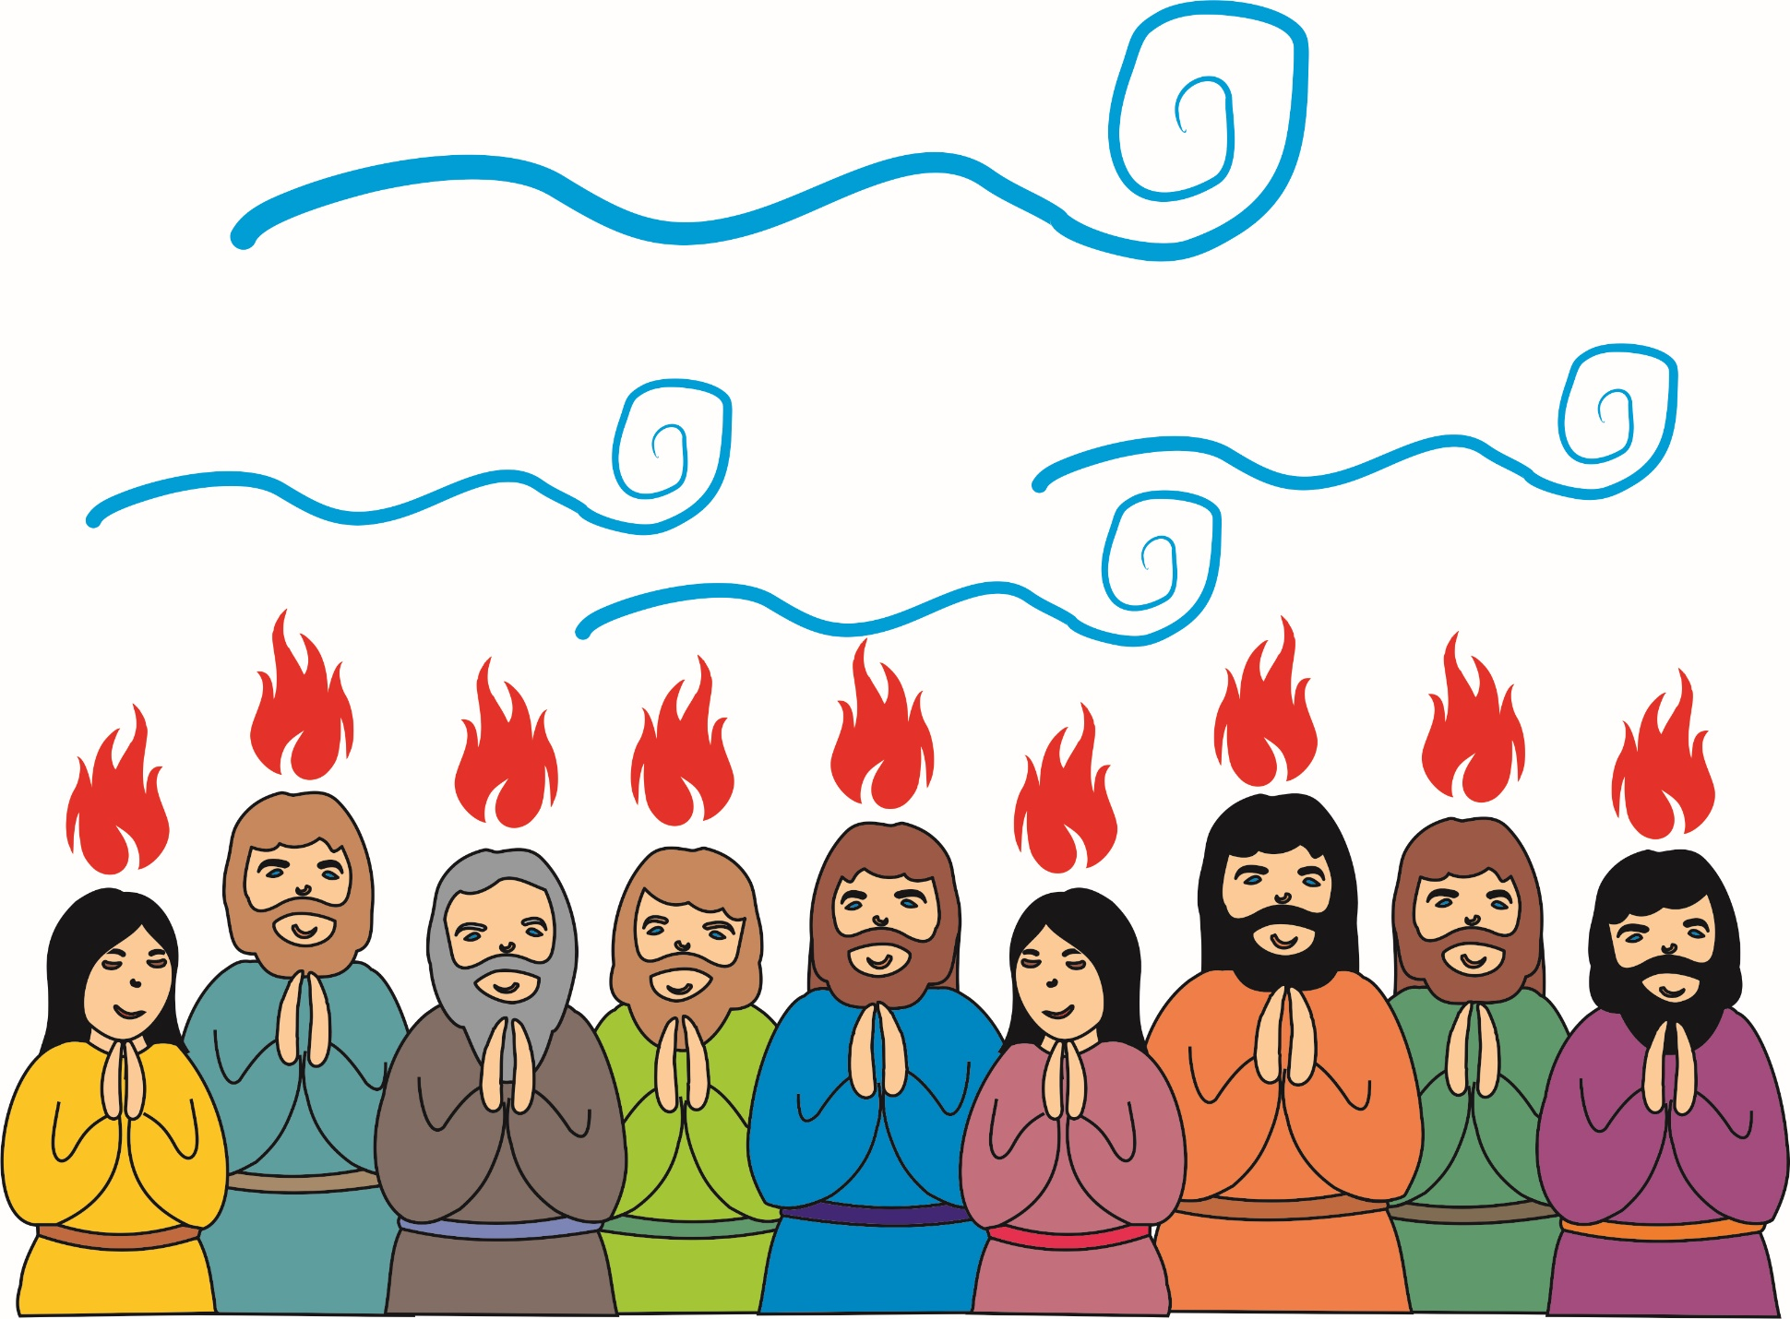
Han skal døbe jer med
Helligånden og med ild Luk 3,16
Pinsen: ild og vind

Slide 27
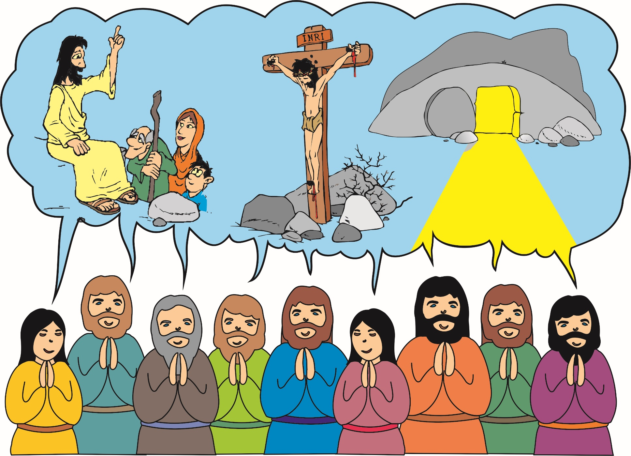
Notes:
Helligånden gav dem at forkynde om JESUS!

Slide 28

Notes:
Vind er en kraft, vi kan opfange noget af

Slide 29
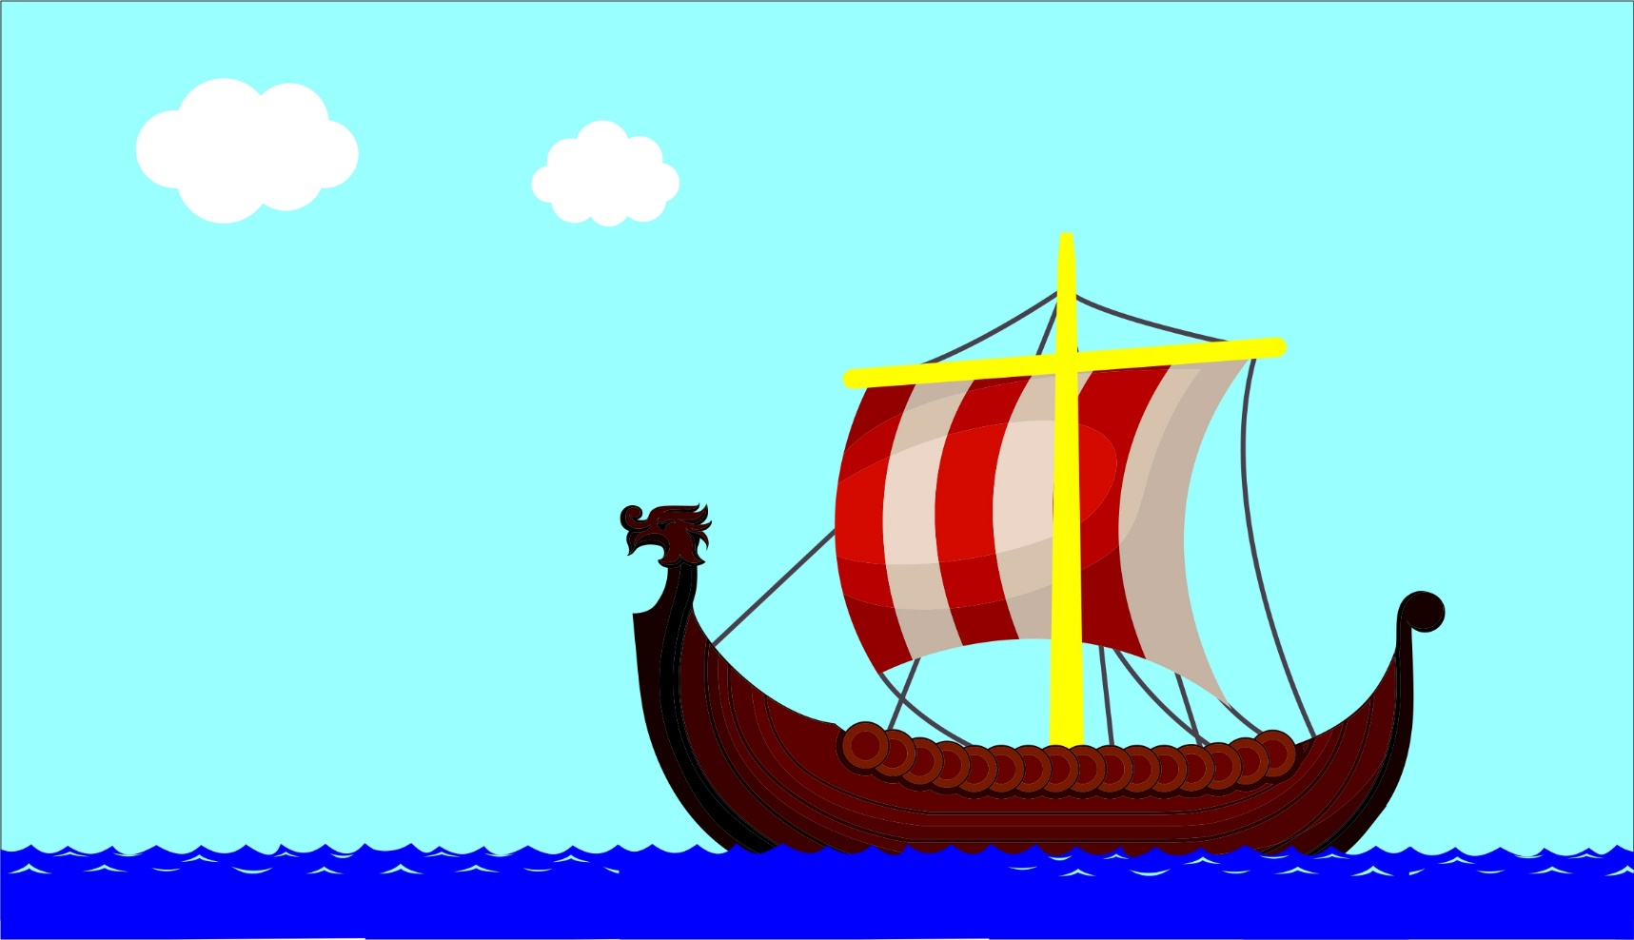
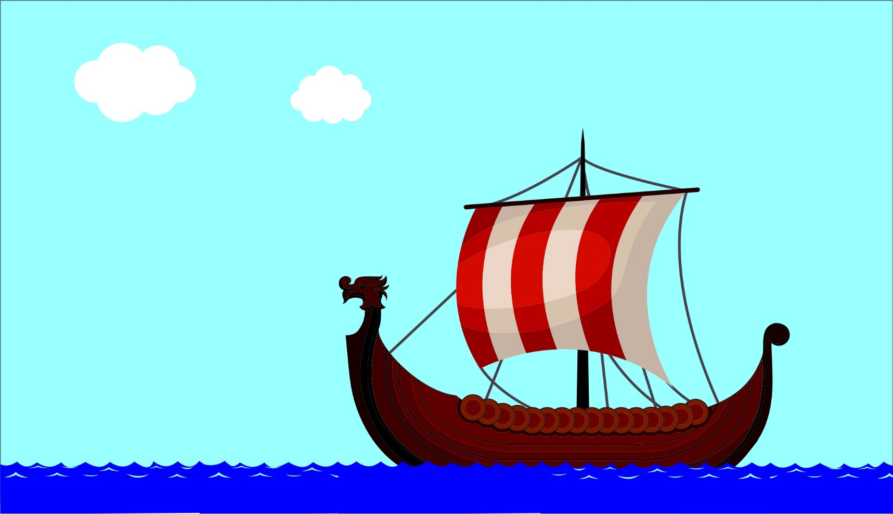
Notes:
Nogle af de første kristne prædikener, vi har nedskrevet, forkynder om en skibsmast

Slide 30
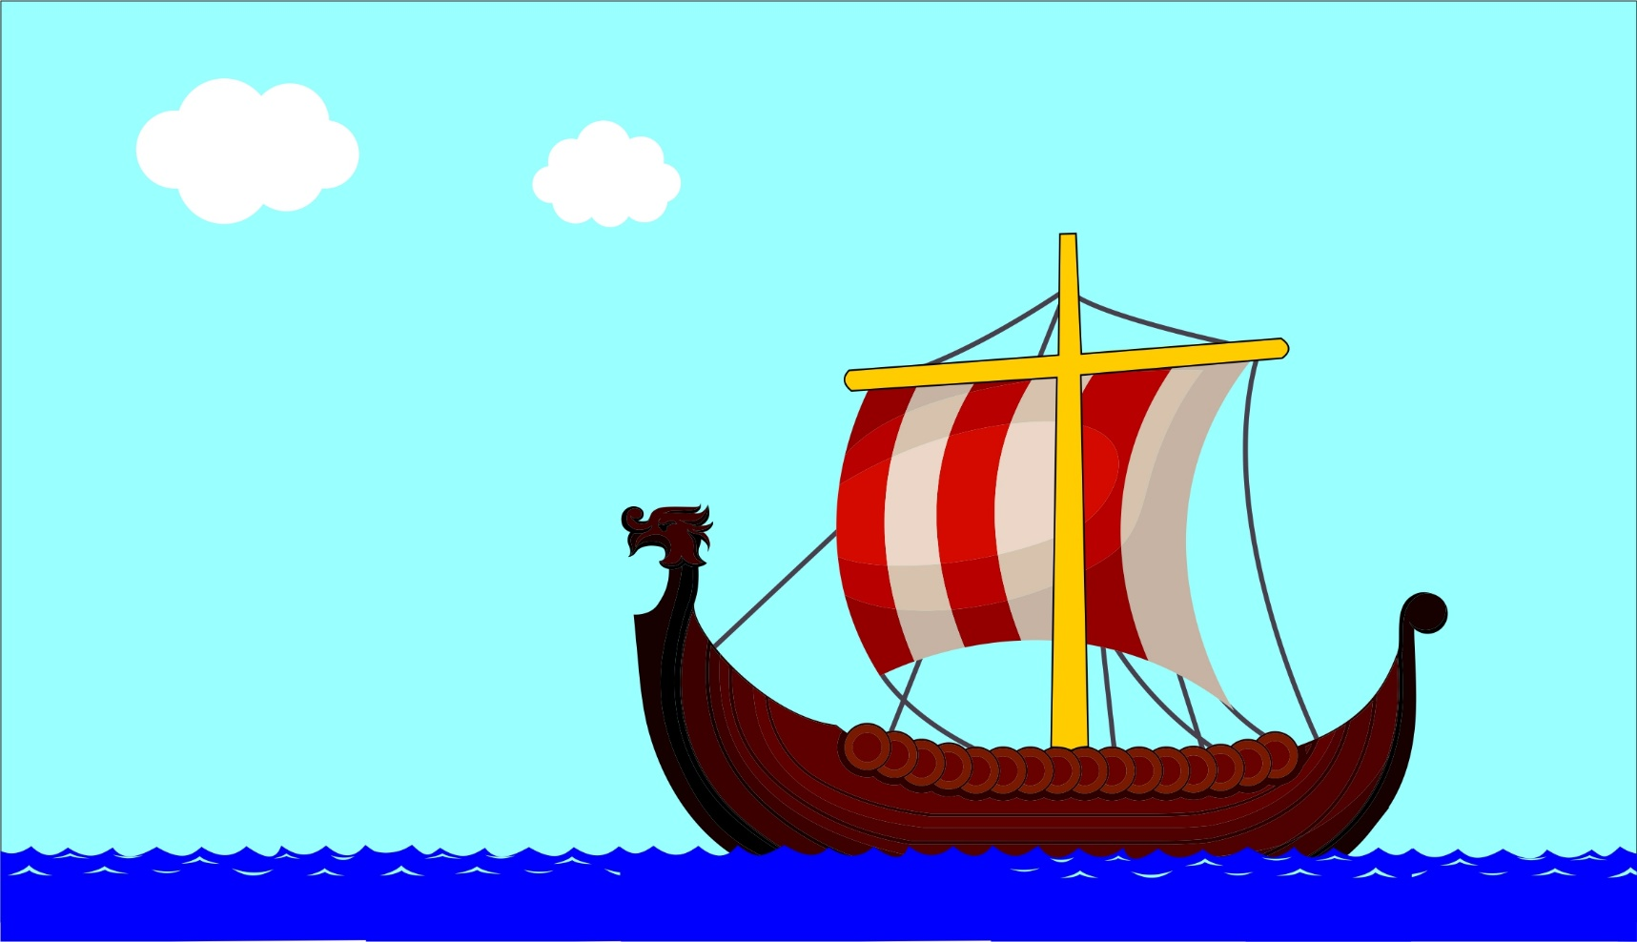
Notes:
Og des rå: der jo ligner et kort, som kan bære et sejl, hvormed vi kan opfange Helligåndens vind/kraft.
PS: vikingebåde kom først langt senere, men de er gode til at illustrere mast+rå ☺

Slide 31
Han skal døbe jer med
Helligånden og med ild Luk 3,16
Pinsen: ild og vind

Slide 32
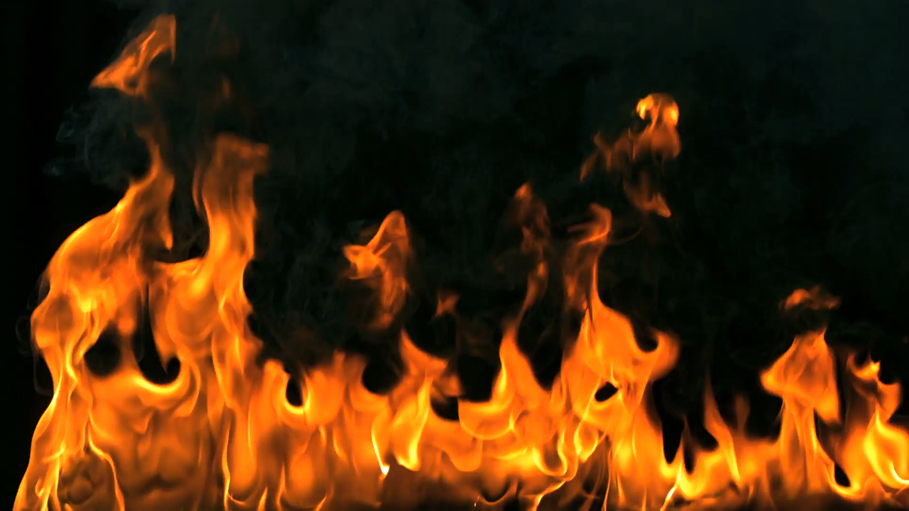
Ild er en proces

Slide 33

Lys & Varme
Notes:
Ild gir varme og lys

Slide 34

Notes:
Ild ønsker ALTID at brede sig – Helligånden kigger sig hele tiden rundt: Er der nogle flere, jeg kan sætte troens ild i? (sætte hjertet i brand)

Slide 35
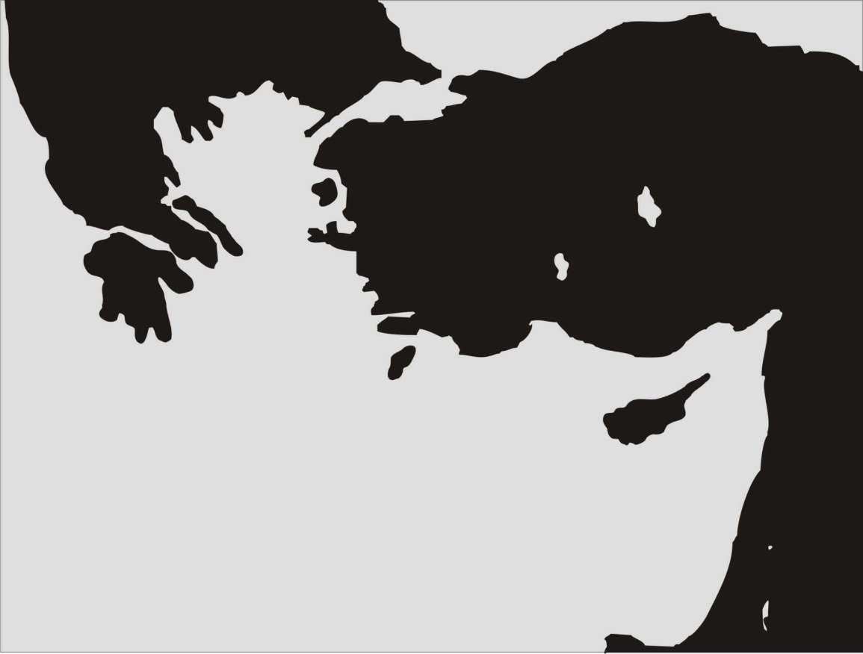


Ilden spredte sig
Ilden blev tændt
Notes:
Sådan bredte ilden sig siden Pinsedagen

Slide 36

Notes:
Den olympiske ild tændes i princippet ét sted

Slide 37

Notes:
Og bæres så videre ud i hele verden – et billede, der kan bruges om Pinsens ild

Slide 38
Forskellige aspekter:
1.Nethinde
2.Hjertestikker
3.Vind og ild
4.Vand
5.Olie
6.Wingman
7. Due
8.”Karismatisk”

Slide 39
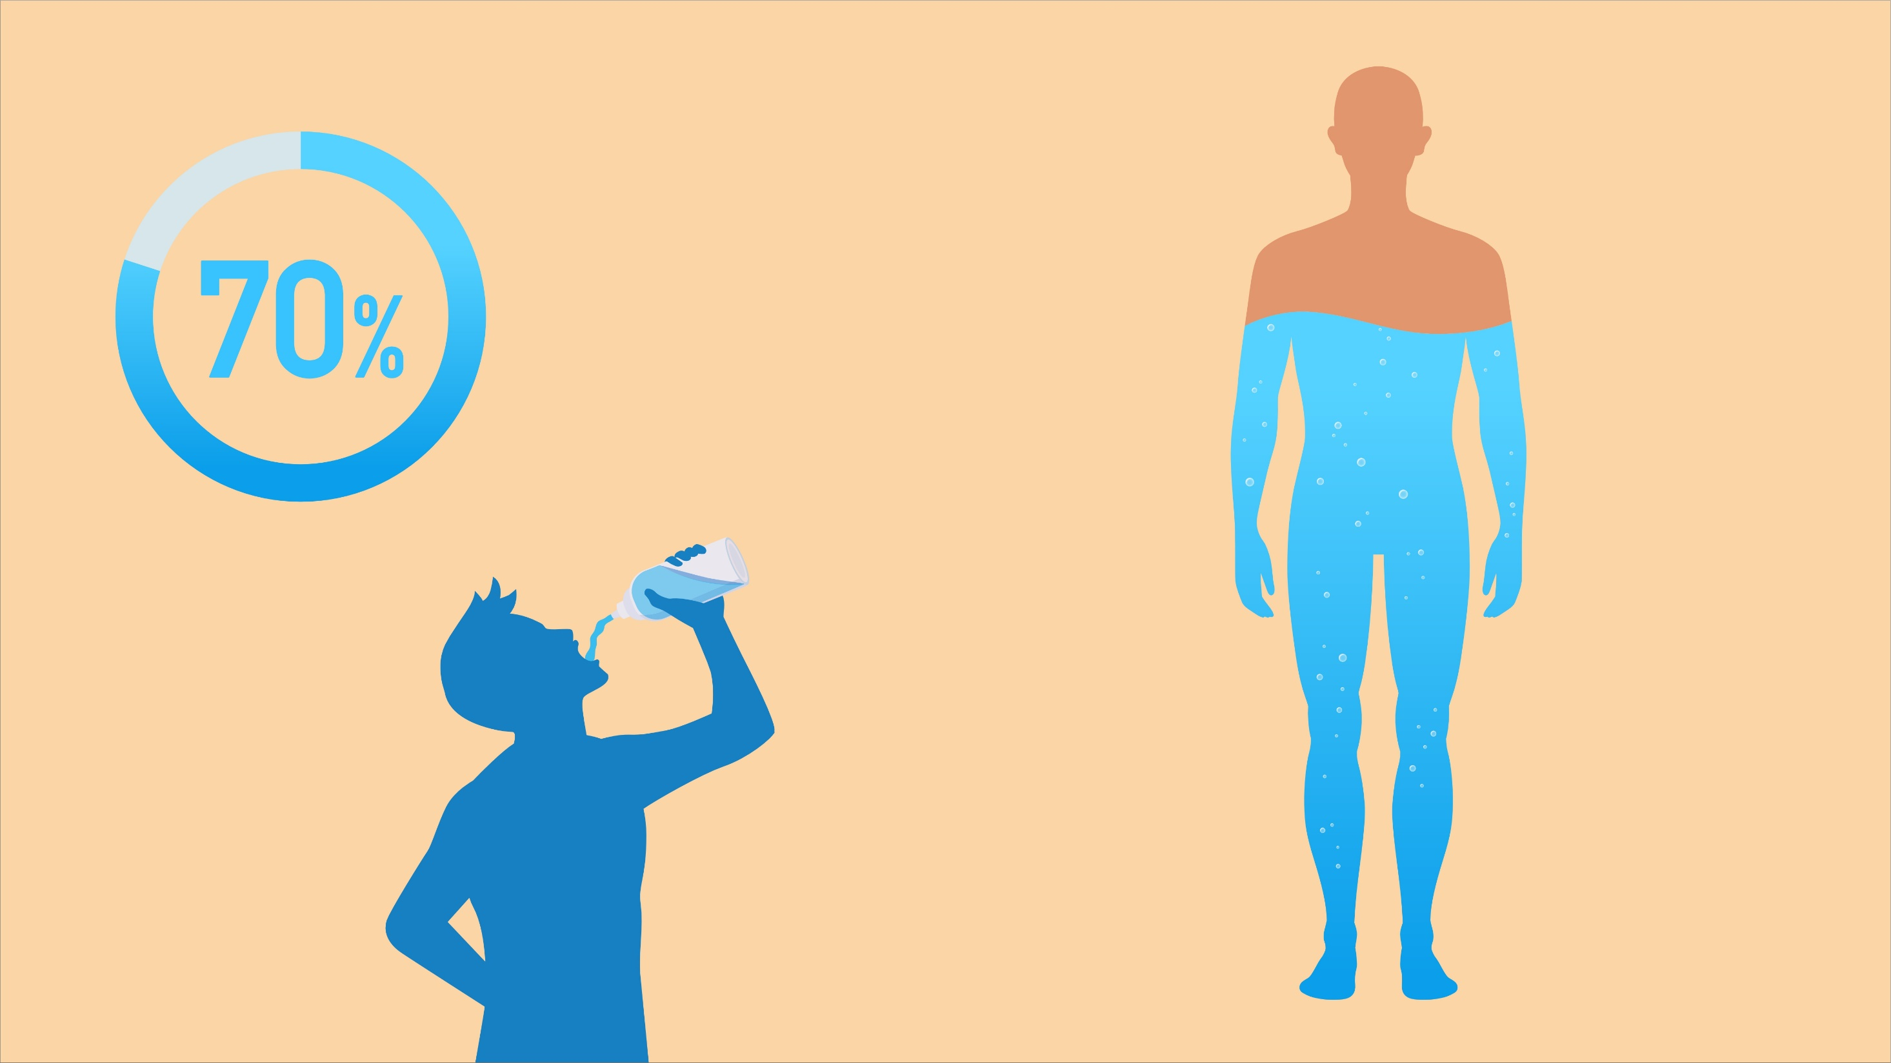
Notes:
Mennesket består af ca 70% vand. Så når Gud bruger det billede, at Helligånden bliver til livets vand i os (Joh 4) så siger det noget om, hvor afgørende dette er for os!

Slide 40

Notes:
Joh 4 fx vers 14….

Slide 41
Forskellige aspekter:
1.Nethinde
2.Hjertestikker
3.Vind og ild
4.Vand
5.Olie
6.Wingman
7. Due
8.”Karismatisk”

Slide 42
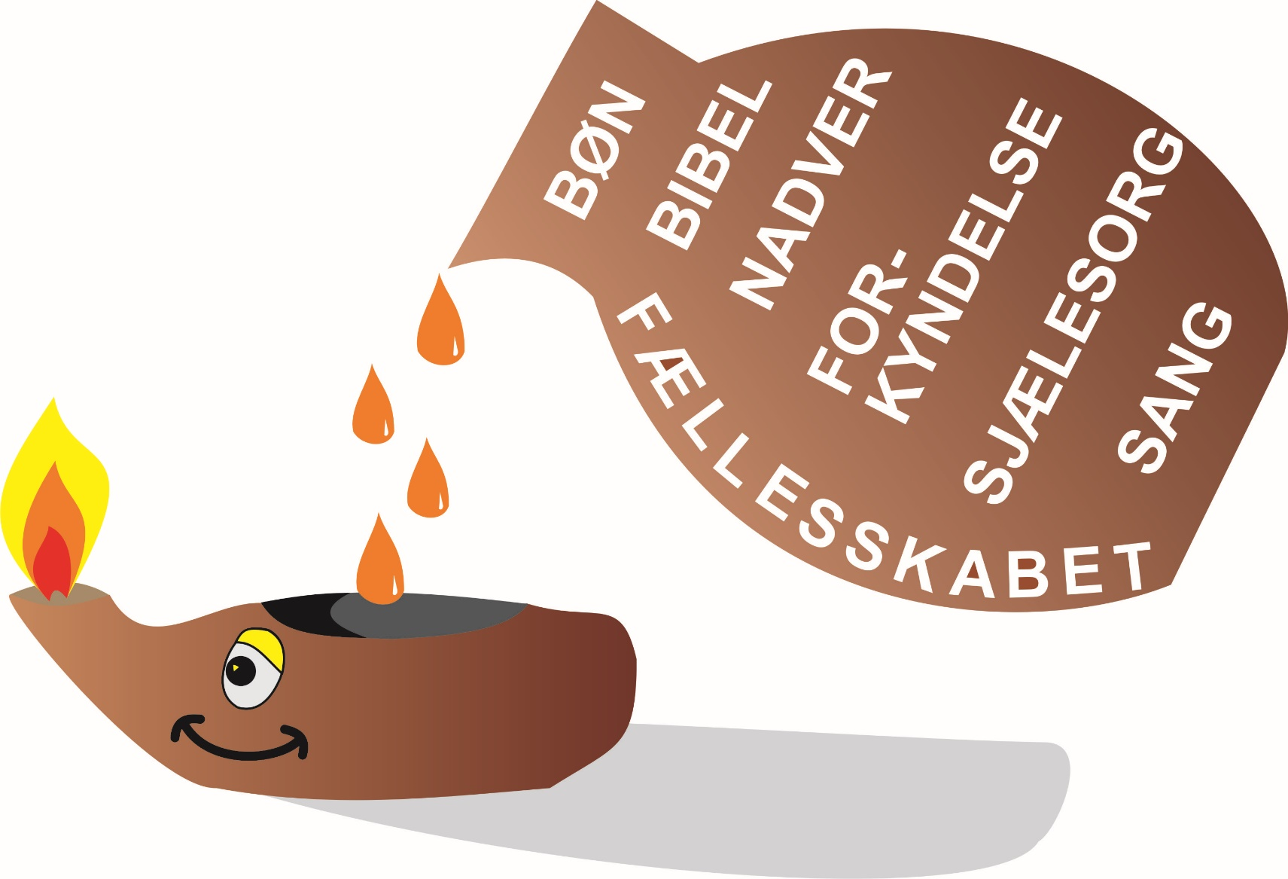
lad jer fylde af Ånden
Ef 5,18

Slide 43
Forskellige aspekter:
1.Nethinde
2.Hjertestikker
3.Vind og ild
4.Vand
5.Olie
6.Wingman
7. Due
8.”Karismatisk”

Slide 44


Slide 45
Forskellige aspekter:
1.Nethinde
2.Hjertestikker
3.Vind og ild
4.Vand
5.Olie
6.Wingman
7. Due
8.”Karismatisk”

Slide 46
Notes:
Over Jesus, da han blev døbt

Slide 47
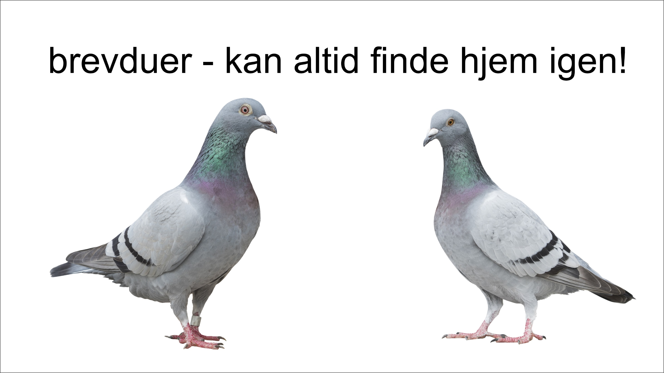
Notes:
Det benyttede Noa sig af

Slide 48
Forskellige aspekter:
1.Nethinde
2.Hjertestikker
3.Vind og ild
4.Vand
5.Olie
6.Wingman
7. Due
8.”Karismatisk”

Slide 49
Nådegave: karis-ma = noget af nåde
Hele Guds nåde: Rom 6,23 …
Nådegave: Rom 12,6….
En nådegave er den udrustning
Gud giver til en bestemt tjeneste
- en hovedtjeneste i menigheden

Slide 50

Notes:
En udbredt misforståelse: at disse 4 nådegaver skulle være noget særligt, som kun ””karismatiske” menigheder havde

Slide 51
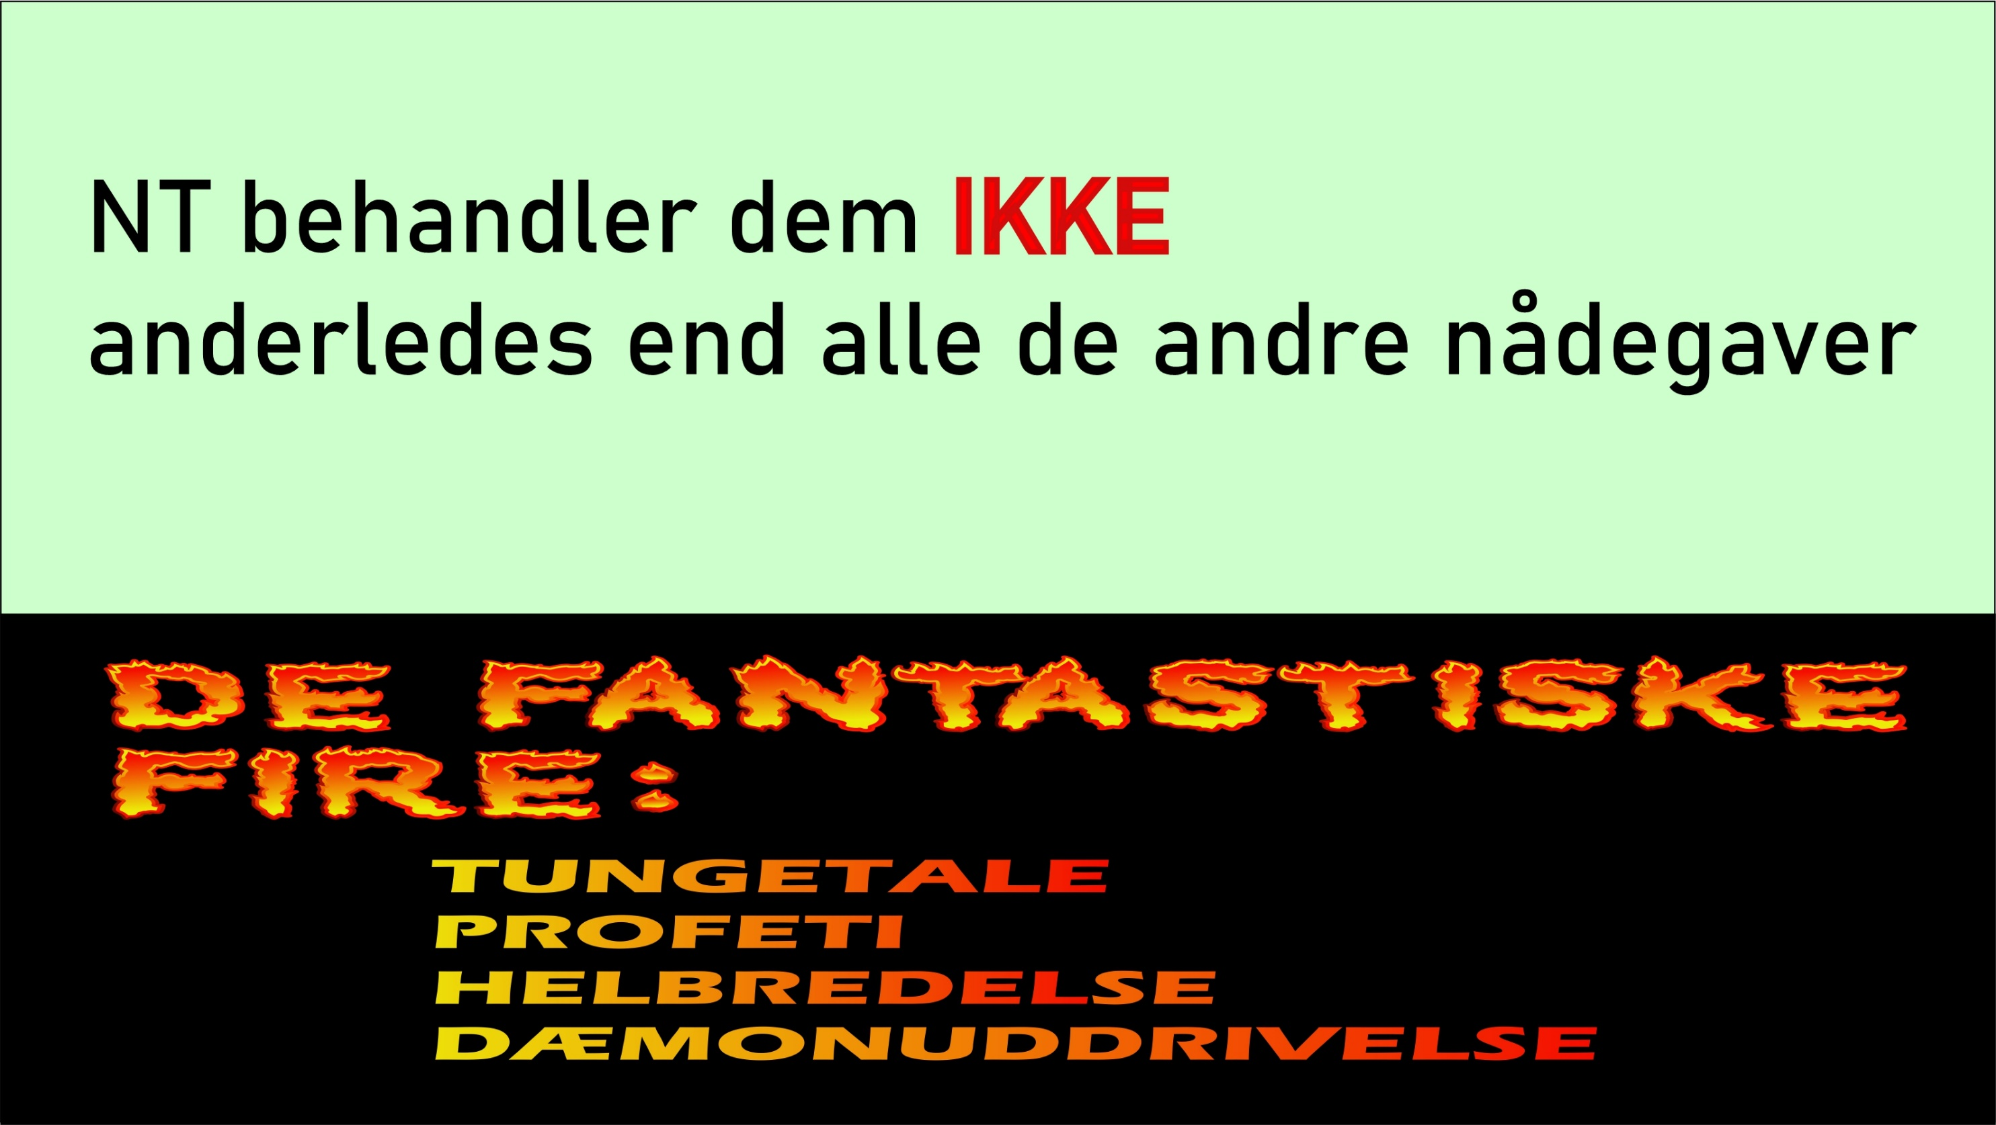

Slide 52
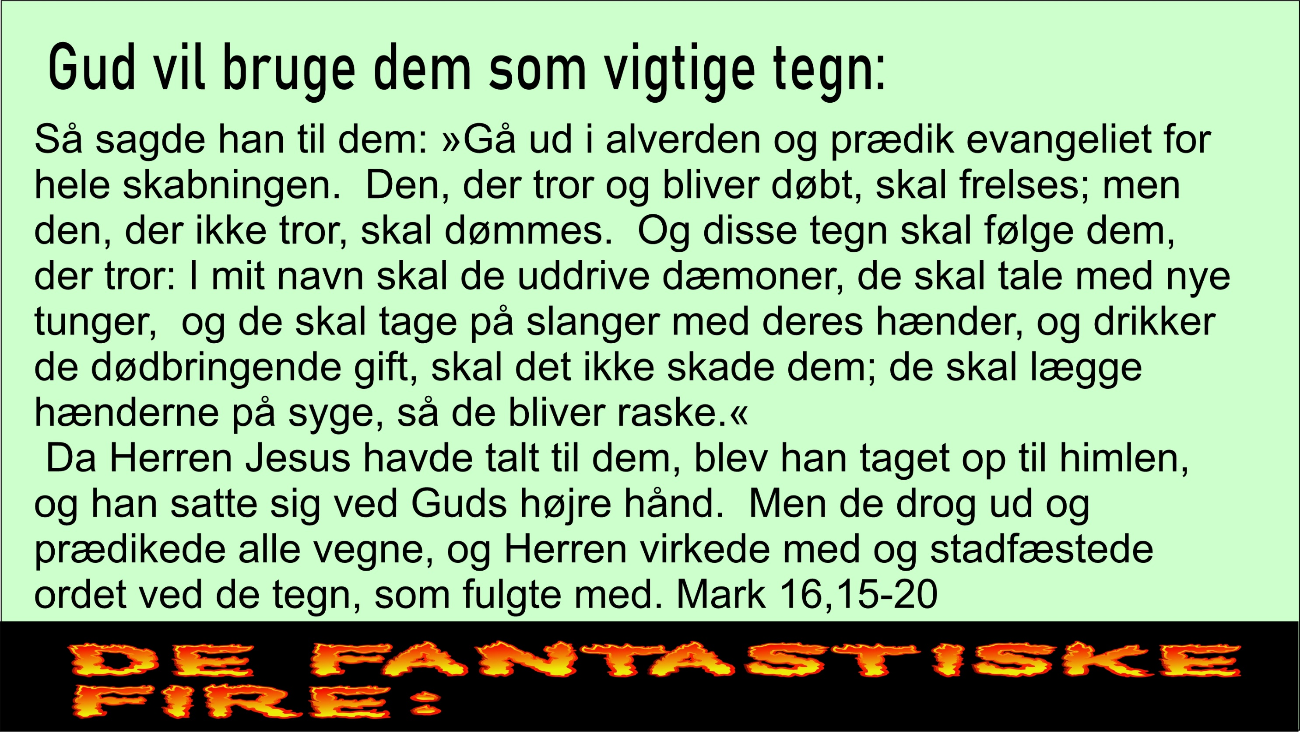

Slide 53
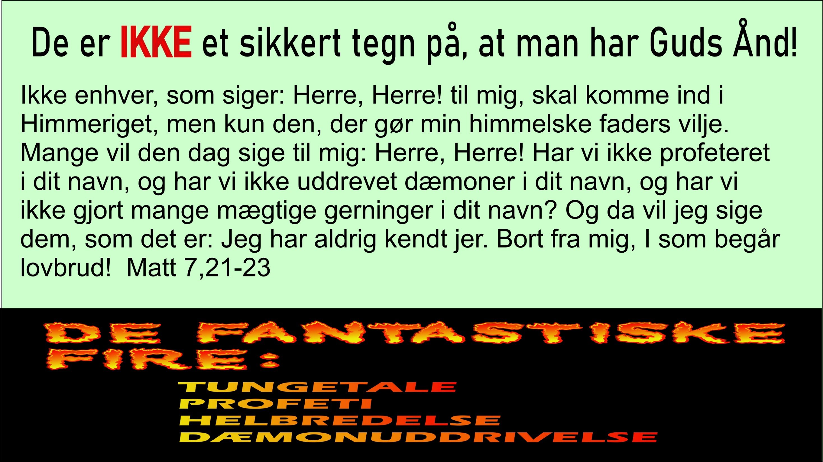

Slide 54

Kirkehistorisk forklaring på hvorfor nogle betragter dem som ”særlige” ….
Vækkelsernes tid: de blev til kendetegnet på
”sværmerne” /”frikirkerne”
Notes:
Når de nu hverken er et ”sikkert” tegn på Guds Ånd eller beskrives anderledes i Bibelen end alle de andre nådegaver – hvorfor har vi så fx i Danske kirkelige sammenhænge den opfattelse, at ”de vist hører til i frikirkerne”? Svaret er nok delvist kirkehistorisk: da vækkelserne kom (der bl.a. blev til Indre Mission), blev udøvelsen af disse nådegaver noget, der skete i de sammenhænge, der valgte at bryde med folkekirken. Derved blev de til et ”kendetegn på de andre” (der reelt fremstod som fjender i kirkekampen).
Der er INGEN bibelsk/teologisk grund til at gøre de fire til noget særligt og slet ikke at gøre dem til noget, der ikke hører til i en sund luthersk menighed!

